Slide 1
表面应力分析
孙逸杰
2024.4.3

Slide 2
目录
一、内力与应力
二、模型分析

Slide 3
一、内力与应力

Slide 4
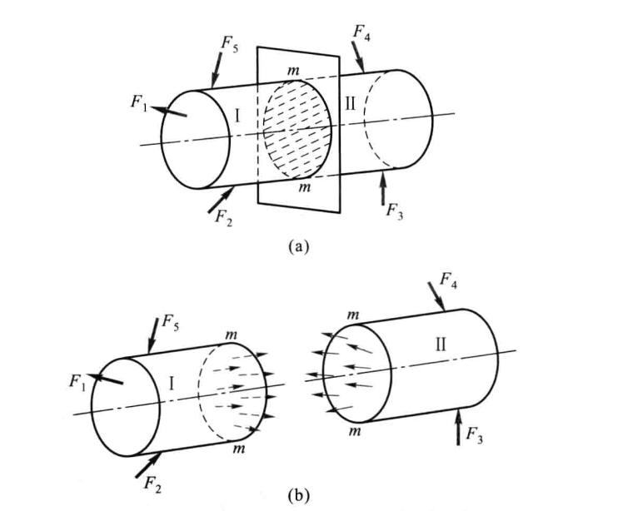
物体内部各部分相互作用为内力
一、内力与应力
物体因受外力作用而变形,其内部各部分之间因相对位置改变而引起的相互作用就是内力。

Slide 5

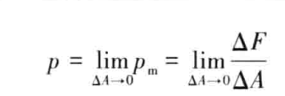
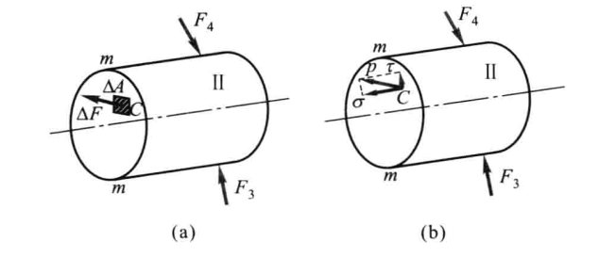
应力的定义
一、内力与应力
围绕C点取微小面δA， δA上分布内力的合力为 δF，二者之比为平均应力，记作pm
当δA趋于0，矢量pm趋于定值p，即为C点的应力
通常把应力p 分解成垂直于截面的分量σ和切于截面的分量τ。σ称为正应力，τ称为切应力

Slide 6
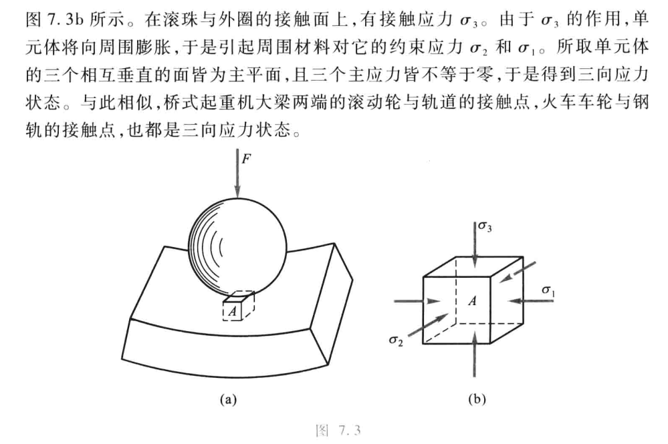
切应力不一定与外力相等
一、内力与应力
切应力由外力和周围材料的约束力共同决定

Slide 7
二、模型分析

Slide 8
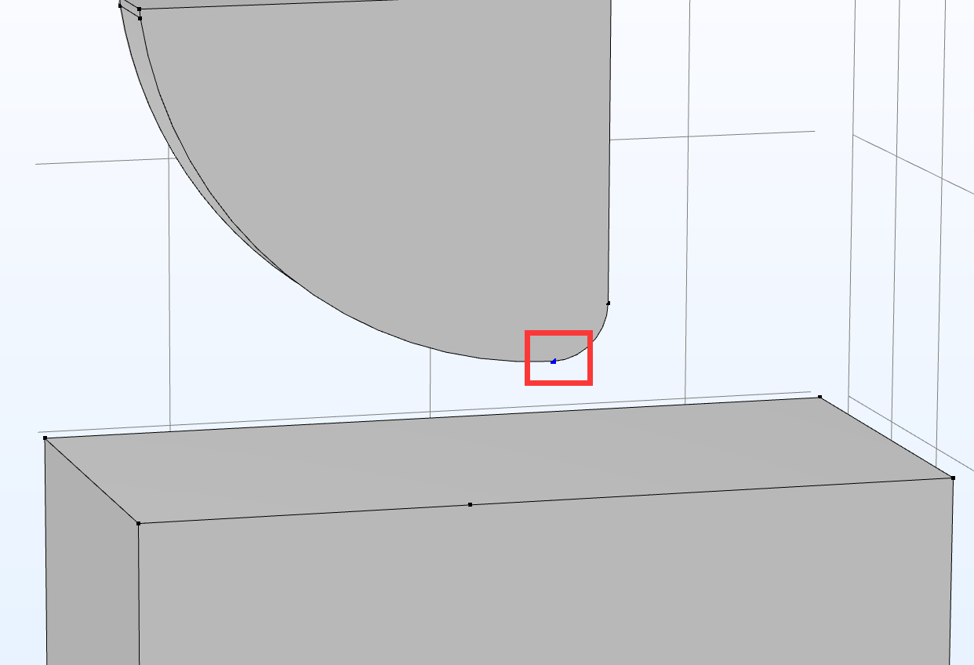
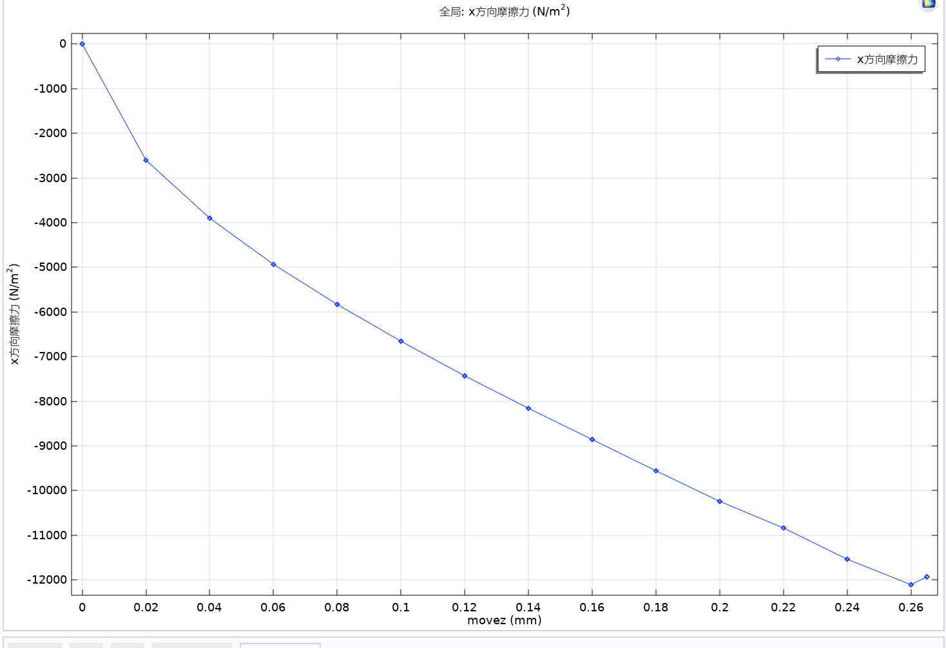
圆弧右半边点的摩擦力
二、模型分析
随着PDMS与衬底接触面积的增大，摩擦力沿x轴负方向增加

Slide 9
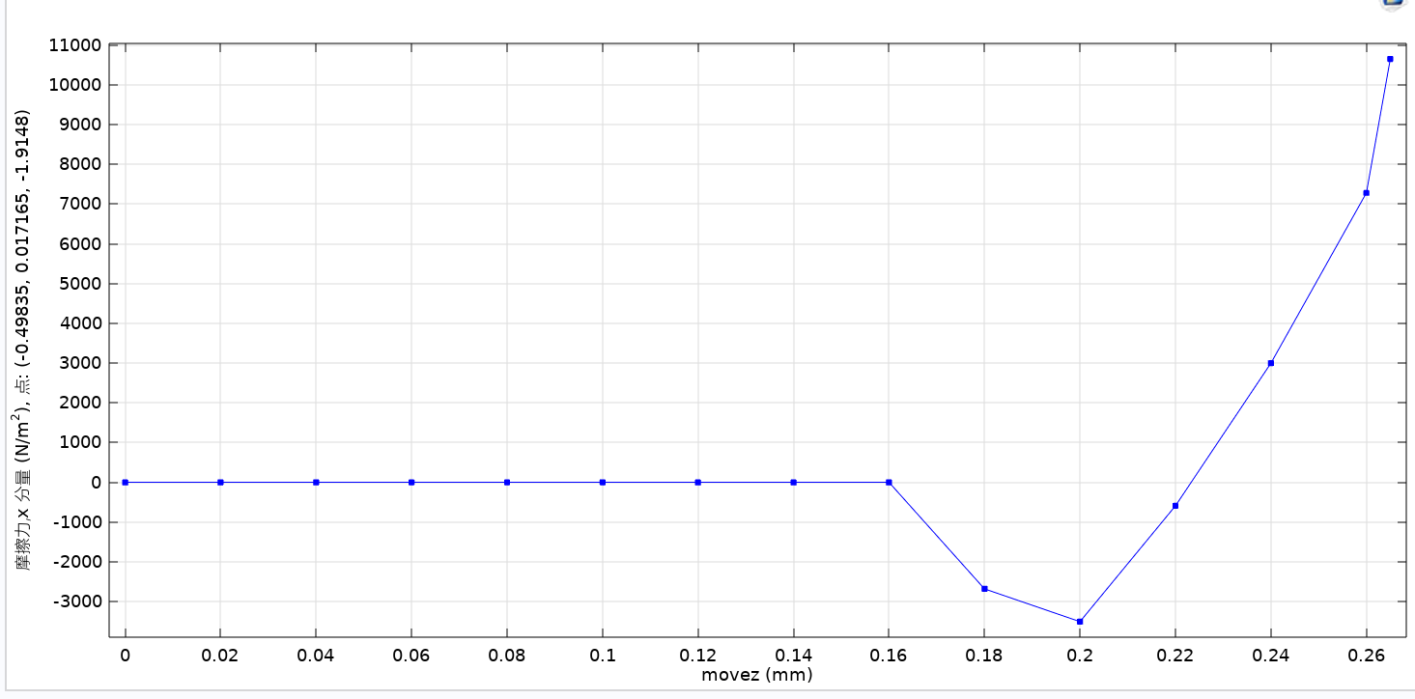
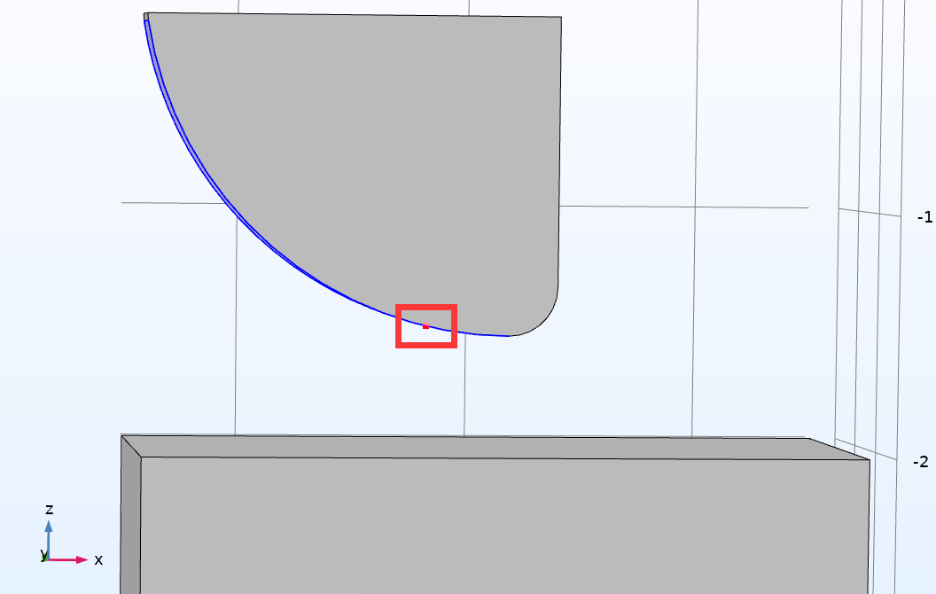
圆弧左半边点的摩擦力
二、模型分析
随着PDMS与衬底接触面积的增大，摩擦力从x轴负方向改变为x轴正方向
PDMS上的点受到x轴正向摩擦力，意味着PDMS对衬底上二维材料的推力沿x轴负方向

Slide 10
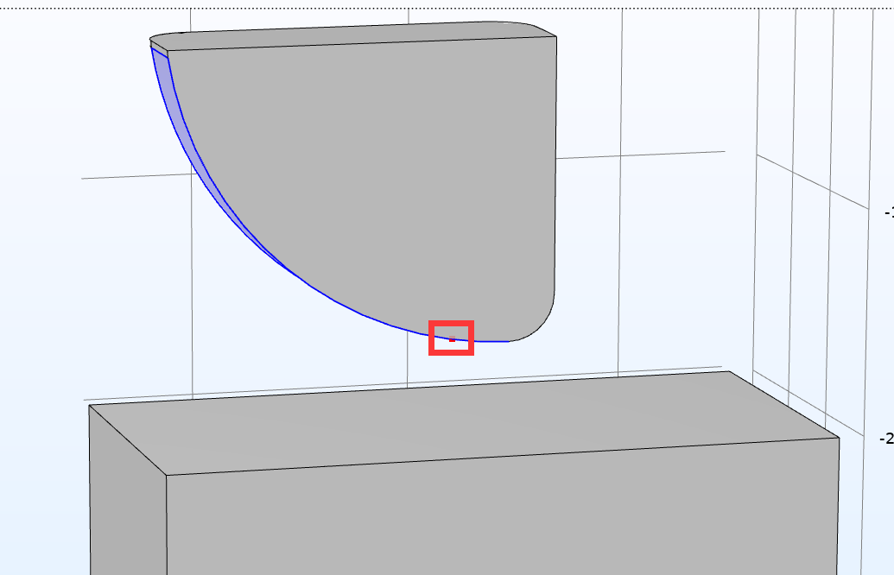
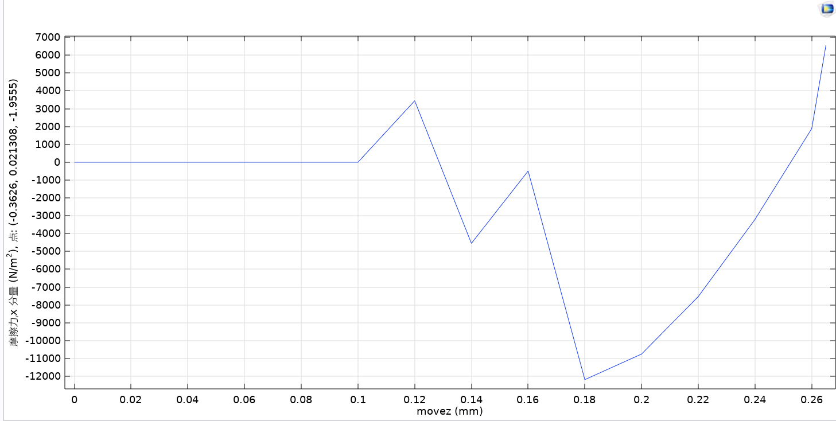
圆弧左半边点的摩擦力（2）
一、内力与应力
围绕C点取微小面δA， δA上分布内力的合力为 δF，二者之比为平均应力，记作pm

Slide 11
不同位置的点的摩擦力对比
二、模型分析

Slide 12

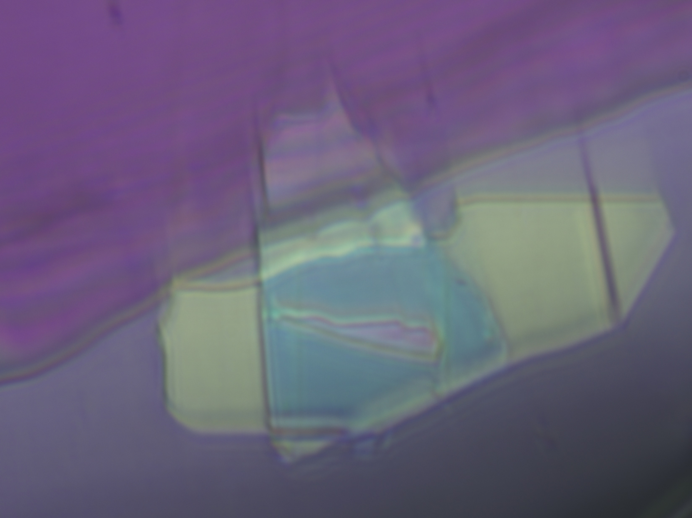
对BN的摩擦力分析
二、模型分析
假设PDMS对上层BN的推力与摩擦力相等
假设PDMS对接触面上的推力均匀
上层BN受到的推力 F = f*A ，f为单位面积上的摩擦力，A为PDMS与上层BN的接触面积
设f=10000N/m^2, A = 25um^2, 则F = 250nN

Slide 13
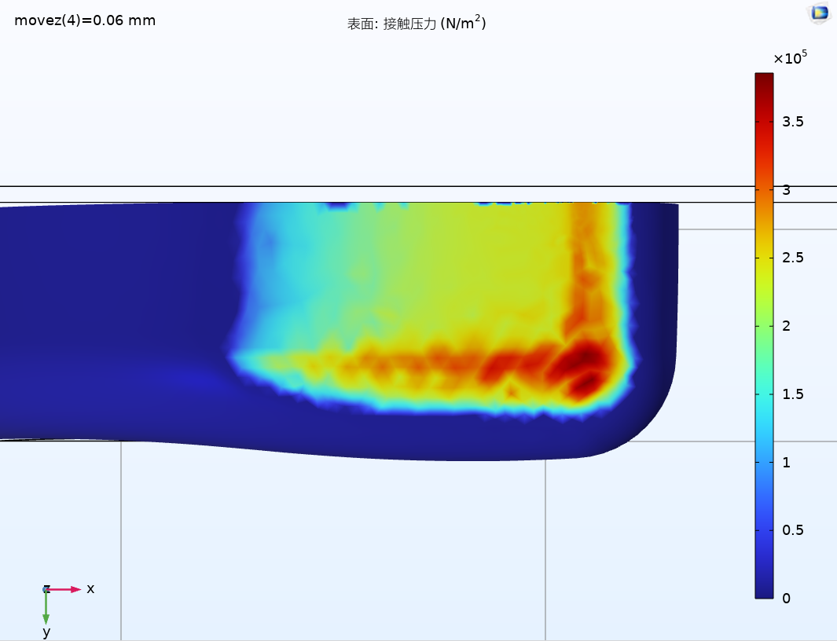
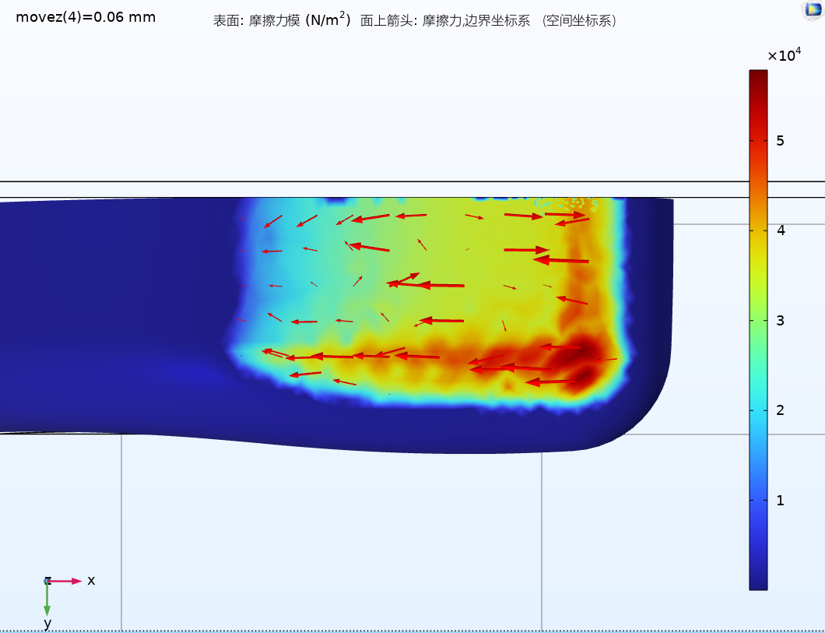
对BN的摩擦力分析
二、模型分析
假设PDMS对上层BN的推力与摩擦力相等
假设PDMS对接触面上的推力均匀
上层BN受到的推力 F = f*A ，f为单位面积上的摩擦力，A为PDMS与上层BN的接触面积
设f=10000N/m^2, A = 25um^2, 则F = 250nN

Slide 14

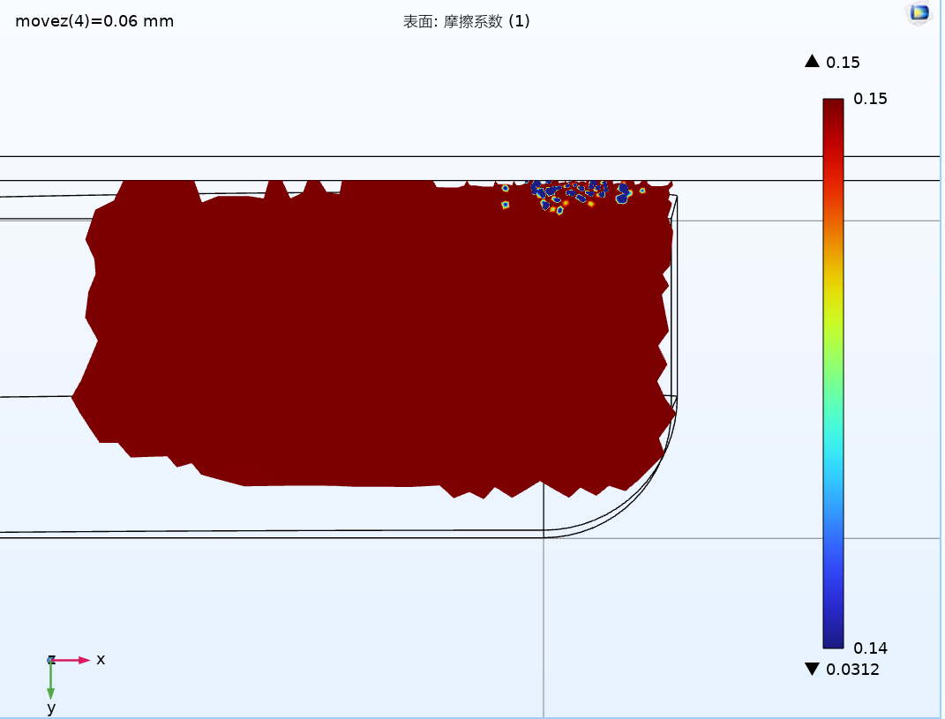
对BN的摩擦力分析
二、模型分析
计算摩擦系数，与超润滑情况下的摩擦系数（10^-5）相比较。
仿真结果始终为预先设定的摩擦系数0.15

Slide 15
请老师批评指正！

Slide 16
要在均匀分层界面中实现稳定的超润滑行为仍然非常困难。这主要与晶格的重新定向有关，而这种重新定向已被证明会导致滑动摩擦的大幅增加
异质结构比同质结构具有更好的耐摩擦性

Slide 17
物体因受外力作用而变形,其内部各部分之间因相对位置改变而引起的相互作用就是内力。我们知道,即使不受外力作用,物体的各质点之间依然存在着相互作用的力。材料力学中的内力,是指外力作用下,上述相互作用力的变化量,所以是物体内部各部分之间因外力而引起的附加相互作用力,即“附加内力”。
围绕 C点取微小面δA， δA上分布内力的合力为 δF。
当δA趋于0，矢量pm趋于定值p，
通常把应力p 分解成垂直于截面的分量σ和切于截面的分量τ。σ称为正应力，τ称为切应力。

